Slide 1
REMOÇÃO ÁRVORE RUBRO NEGRA
ALUNA: ANNY CAROLINE WALKER SILVA
PROFESSOR: HERBERT oliveira rocha

Slide 2
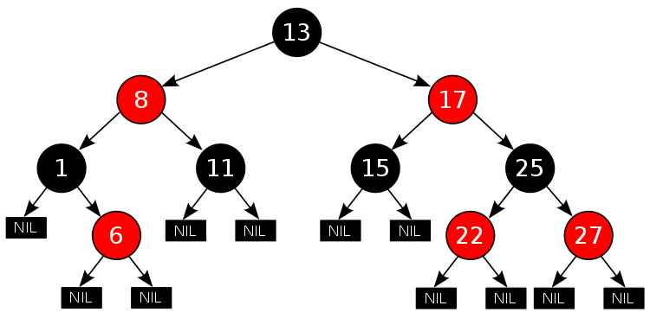
O QUE É ARVORE RUBRO NEGRA?
É uma estrutura de dados que vem de uma variação da árvore binária de busca balanceada
A estratégia dela é usar um atributo de cor (vermelho/preto) para manipular as operações de inserção, busca e remoção
Complexidade O(log n)
Propriedades:
Um nó é vermelho ou preto
A raiz é preta
Todas as folhas sem filhos são pretas
Ambos os filhos de todos os nós vermelhos são pretos
Todo caminho de um dado nó para qualquer de seus nós folhas descendentes contem o mesmo número de nós pretos

Slide 3
COMO É A REMOÇÃO?
Remoção de uma árvore rubro negra é remover um determinado nó da estrutura
Existem 3 tipos de remoção:
Remoção de nó folha (sem filhos)
Remoção de nó com um filho
Remoção de nó com dois filhos
Não se pode remover de uma árvore vazia

Slide 4
Estratégia de REMOÇÃO EM ÁRVORE RUBRO NEGRA
Percorre a árvore até chegar ao nó que se deseja remover
Ao ser removido o nó, no caminho de volta deve-se verificar se ocorreram violações as propriedades da árvore rubro negra
Deve-se aplicar rotações e mudança de cores para corrigir o balanceamento
OBS: O processo de busca para remover o nó já prevê possíveis violações de propriedades e já se prepara pra correção

Slide 5
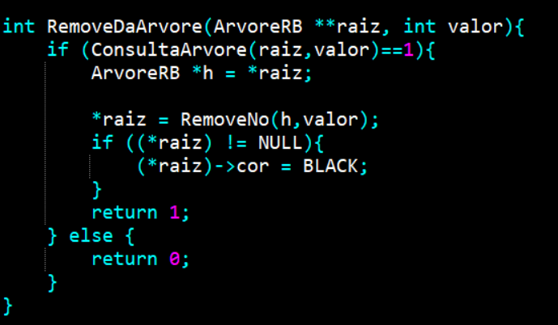
IMPLEMENTAÇÃO DA REMOÇÃO RB
Função de gerenciamento
Primeiro se verifica se o nó existe na árvore, se existir, inicia-se então o processo de remoção do nó
Se o nó não for nulo, corrige-se a cor para preto (não se pode ter folhas vermelhas)
Retorna 1 para sucesso na remoção
Retorna 0 para falha na remoção

Slide 6
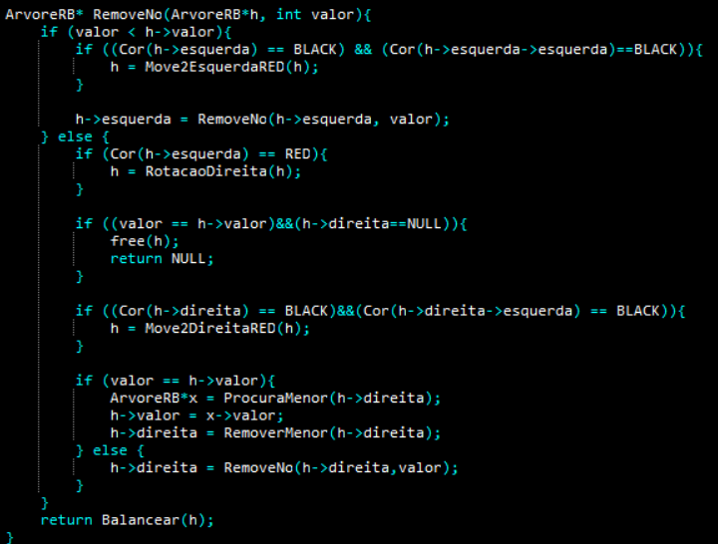
IMPLEMENTAÇÃO DA REMOÇÃO RB
Caso 1: O nó buscado está à esquerda
Se o filho e o neto a esquerda são pretos, faz-se Move2EsquerdaRED(h)
Recursão a esquerda percorrendo a árvore
Caso 2: Se o nó buscado está à direita
Se o filho a esquerda for RED, faz-se RotacaoDireita(h)
Se o nó a ser removido for encontrado e não tiver filho a direita, então free(h) e para recursão
Se o filho a direita for BLACK e o neto a esquerda do filho a direita for BLACK, faz-se Move2DireitaRED(h)
...

Slide 7
IMPLEMENTAÇÃO DA REMOÇÃO RB
...
Caso 2: Se o nó buscado está à direita
Se o nó a ser deletado for o atual, então procura-se o menor nó do filho a direita, substituem-se os valores e remove o menor valor a esquerda do filho direito
Se o no atual não for igual o valor atual (for maior), então chama recursão do RemoveNo(h->direita,valor) percorrendo a esquerda
Ao final é feito o balanceamento do nó atual

Slide 8
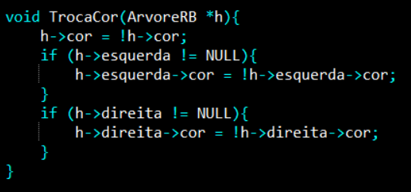
IMPLEMENTAÇÃO DA REMOÇÃO RB
void TrocaCor(ArvoreRB *h)
Inverte a cor do nó e de seus filhos (esquerdo e direito)

Slide 9
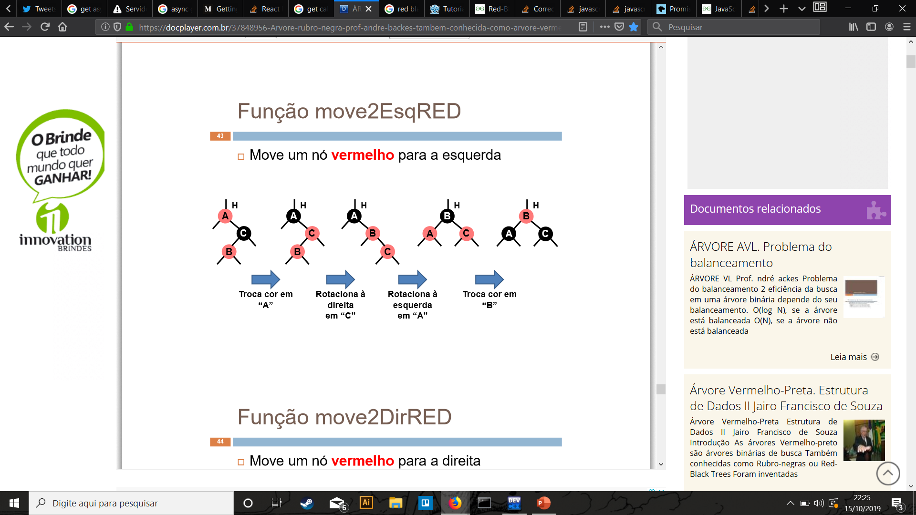
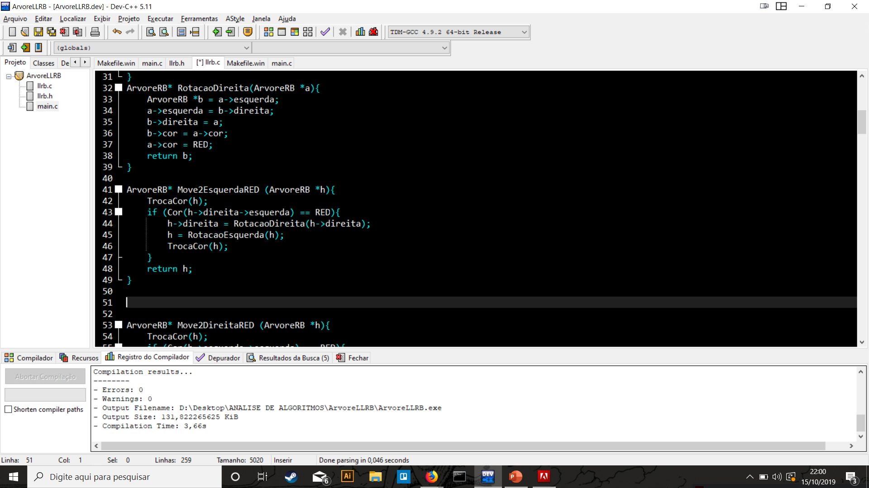
IMPLEMENTAÇÃO DA REMOÇÃO RB
ArvoreRB* Move2EsquerdaRED(ArvoreRB *h)
Inverte as cores do nó atual e de seus 2 filhos
Se o neto esquerdo do filho direito for RED, faz-se RotacaoDireita do filho direito e depois uma RotacaoEsquerda no nó rotacionado, ao final, invertendo as cores no final

Slide 10
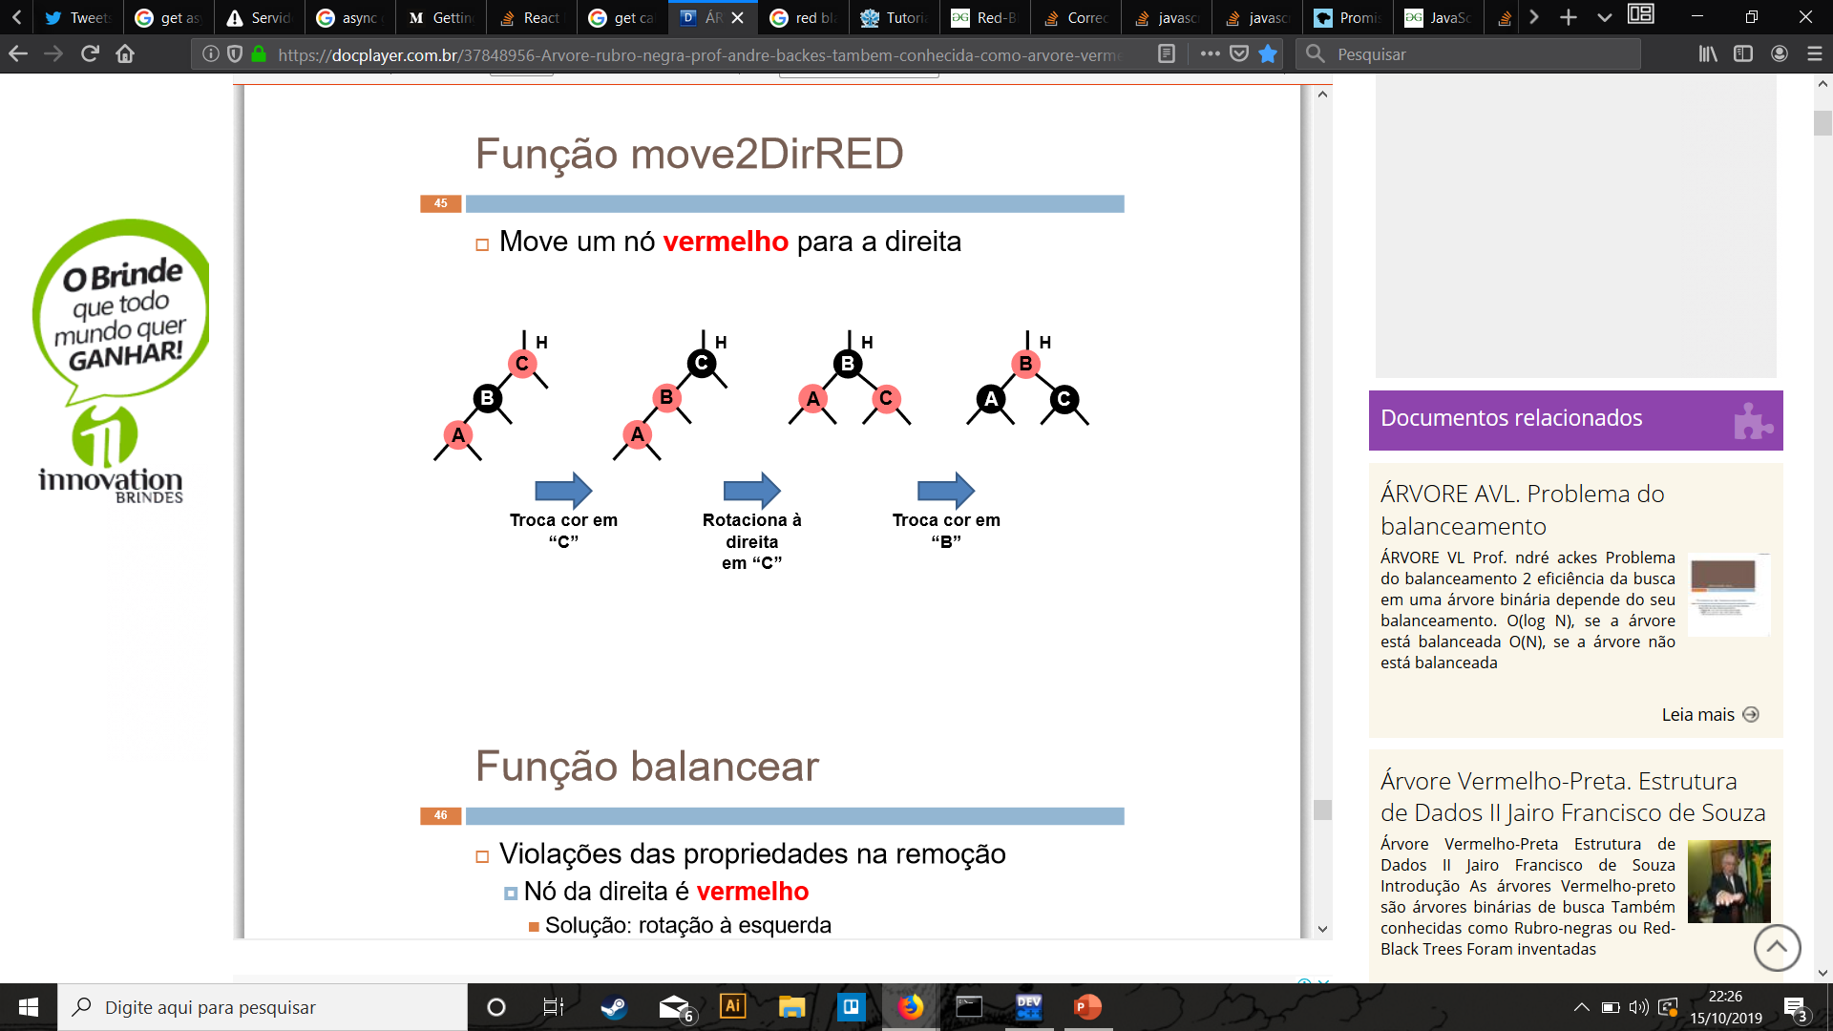
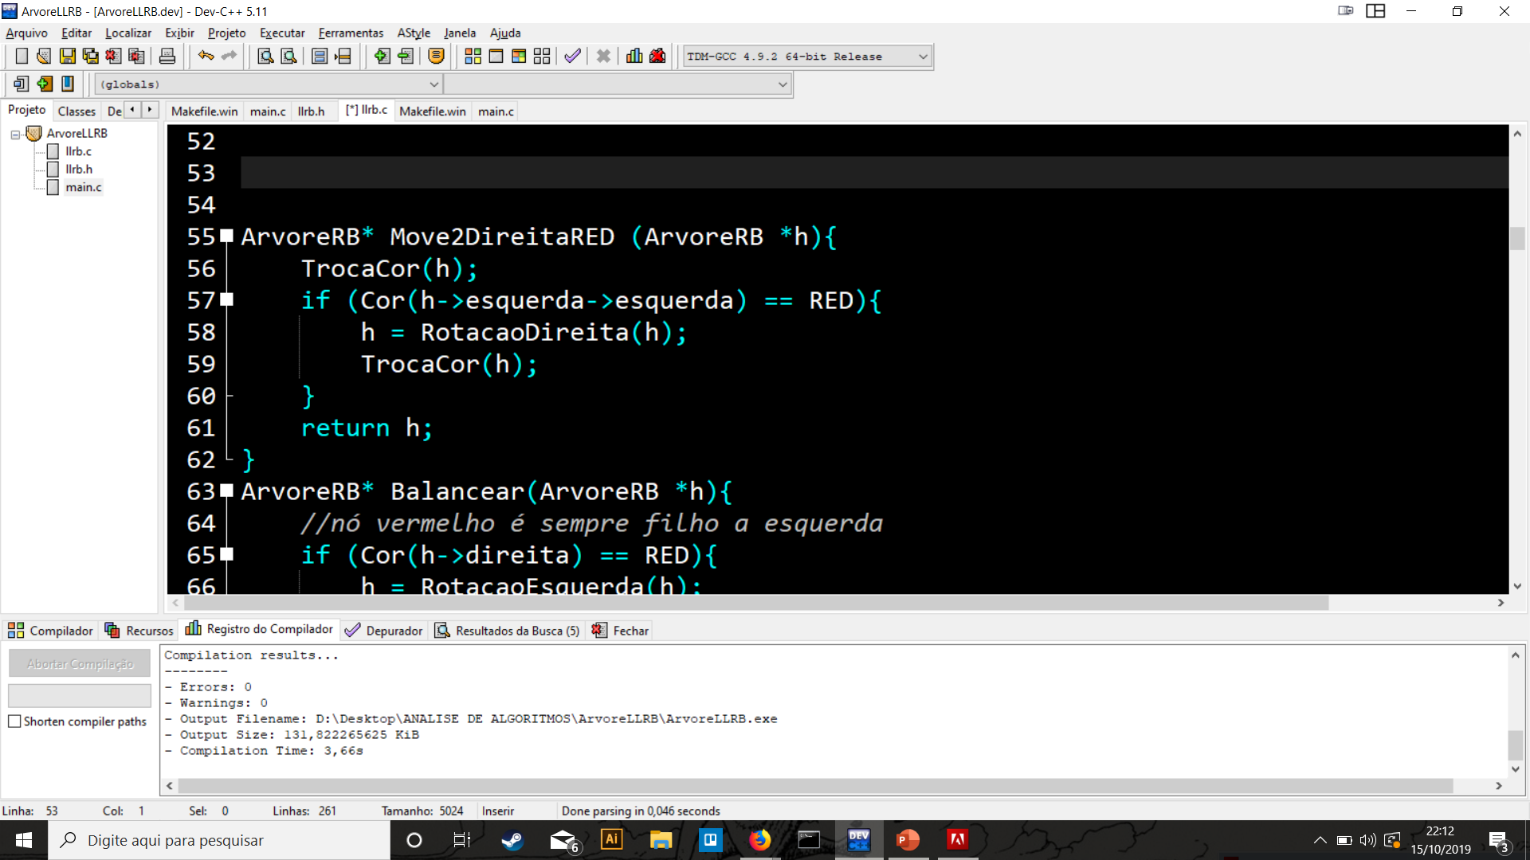
IMPLEMENTAÇÃO DA REMOÇÃO RB
ArvoreRB* Move2DireitaRED(ArvoreRB *h)
Inverte as cores do nó atual e de seus 2 filhos
Se o neto direito do filho direito for RED, faz-se RotacaoDireita do filho direito e depois RotacaoDireita do nó rotacionado, ao final, invertendo as cores no final

Slide 11
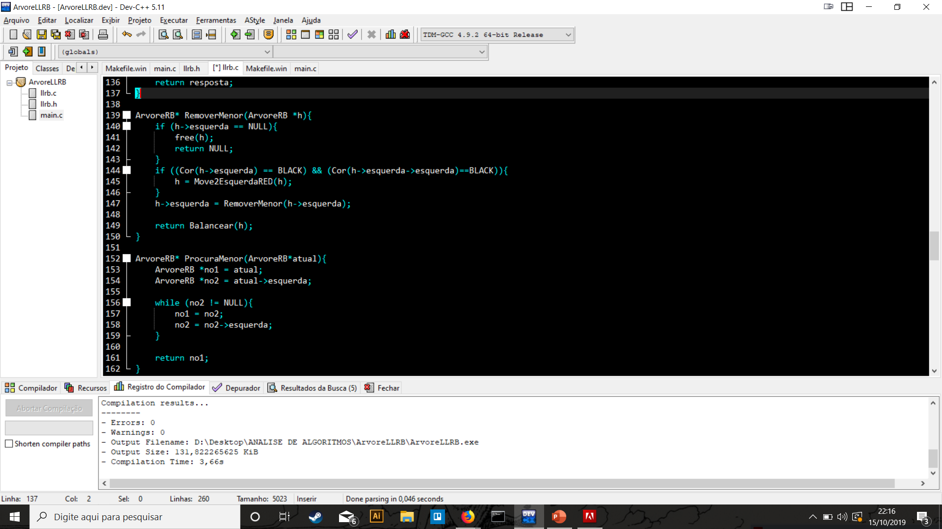
IMPLEMENTAÇÃO DA REMOÇÃO RB
ArvoreRB* RemoverMenor(ArvoreRB *h)
Caso 1: Se o filho a esquerda do nó atual for NULL, então libera-se o ponteiro do nó atual
Caso 2: Se o filho esquerdo e o neto esquerdo do filho esquerdo forem todos BLACK, então faz-se Move2EsquerdaRED(h)
Faz-se recursivamente RemoverMenor percorrendo os filhos esquerdos
Por mim balanceia-se partindo do nó atual

Slide 12
IMPLEMENTAÇÃO DA REMOÇÃO RB
ArvoreRB* ProcuraMenor(ArvoreRB *h)
Pega-se o nó atual e o filho esquerdo do nó atual, se o filho esquerdo do nó atual for diferente de NULL, então o nó atual vira seu filho esquerdo e este por sua vez vira seu próprio filho esquerdo.

Slide 13
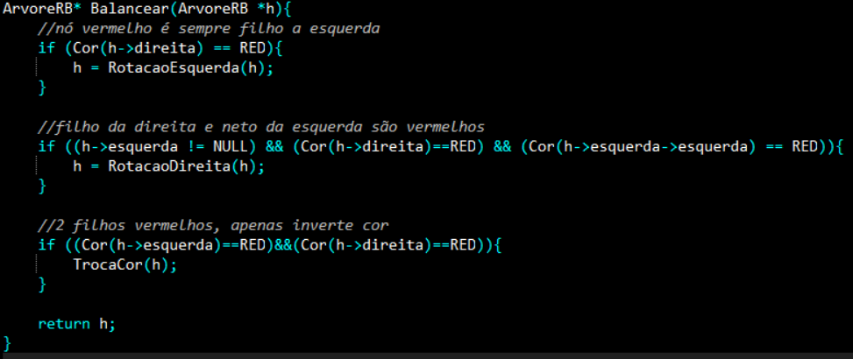
IMPLEMENTAÇÃO DA REMOÇÃO RB
ArvoreRB* Balancear(ArvoreRB *h)
Caso 1: filho direito do nó atual é RED, faz-se então RotacaoEsquerda no nó atual
Caso 2: filho da direita e neto da esquerda são RED, faz-se então RotacaoDireita no nó atual
Caso 3: 2 filhos vermelhos, então apenas se inverte as cores

Slide 14
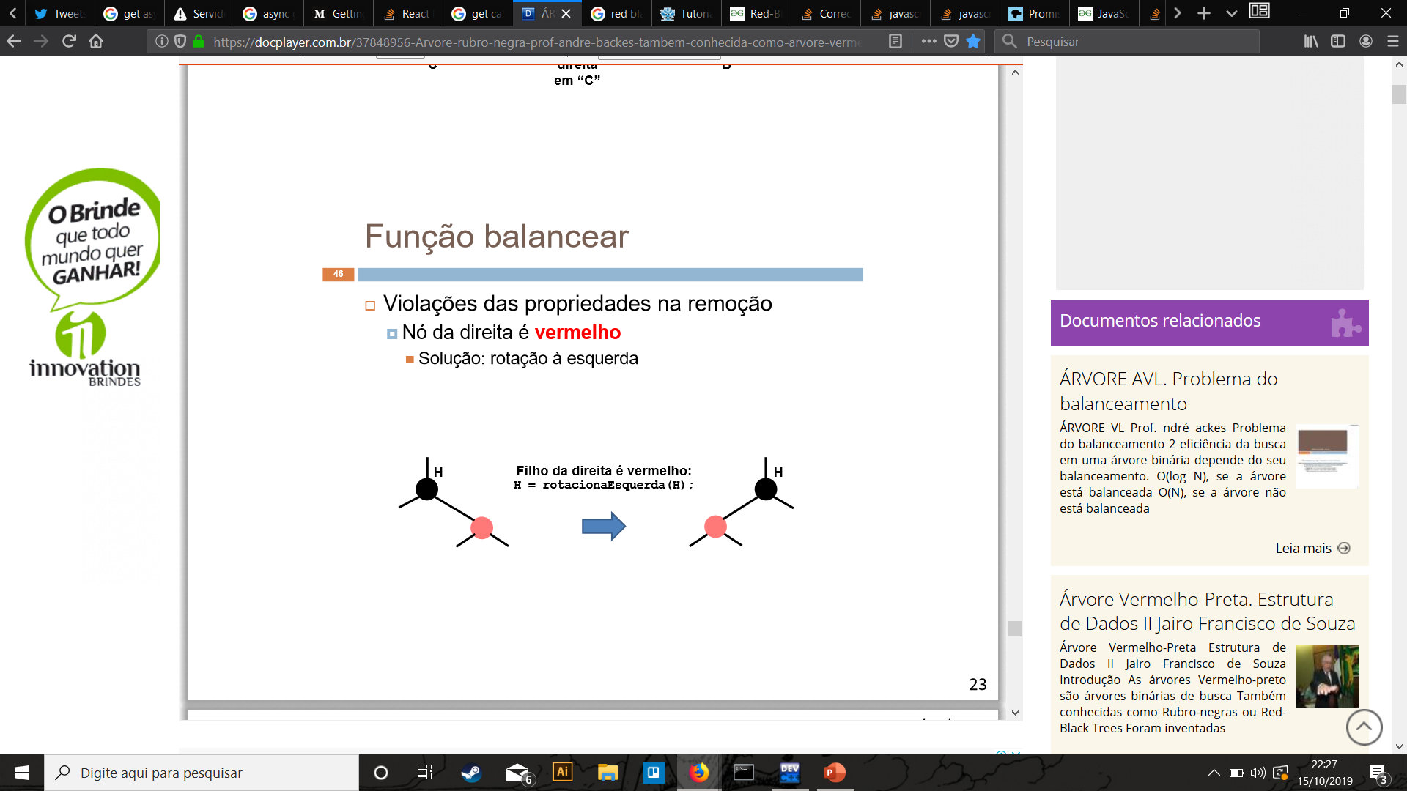
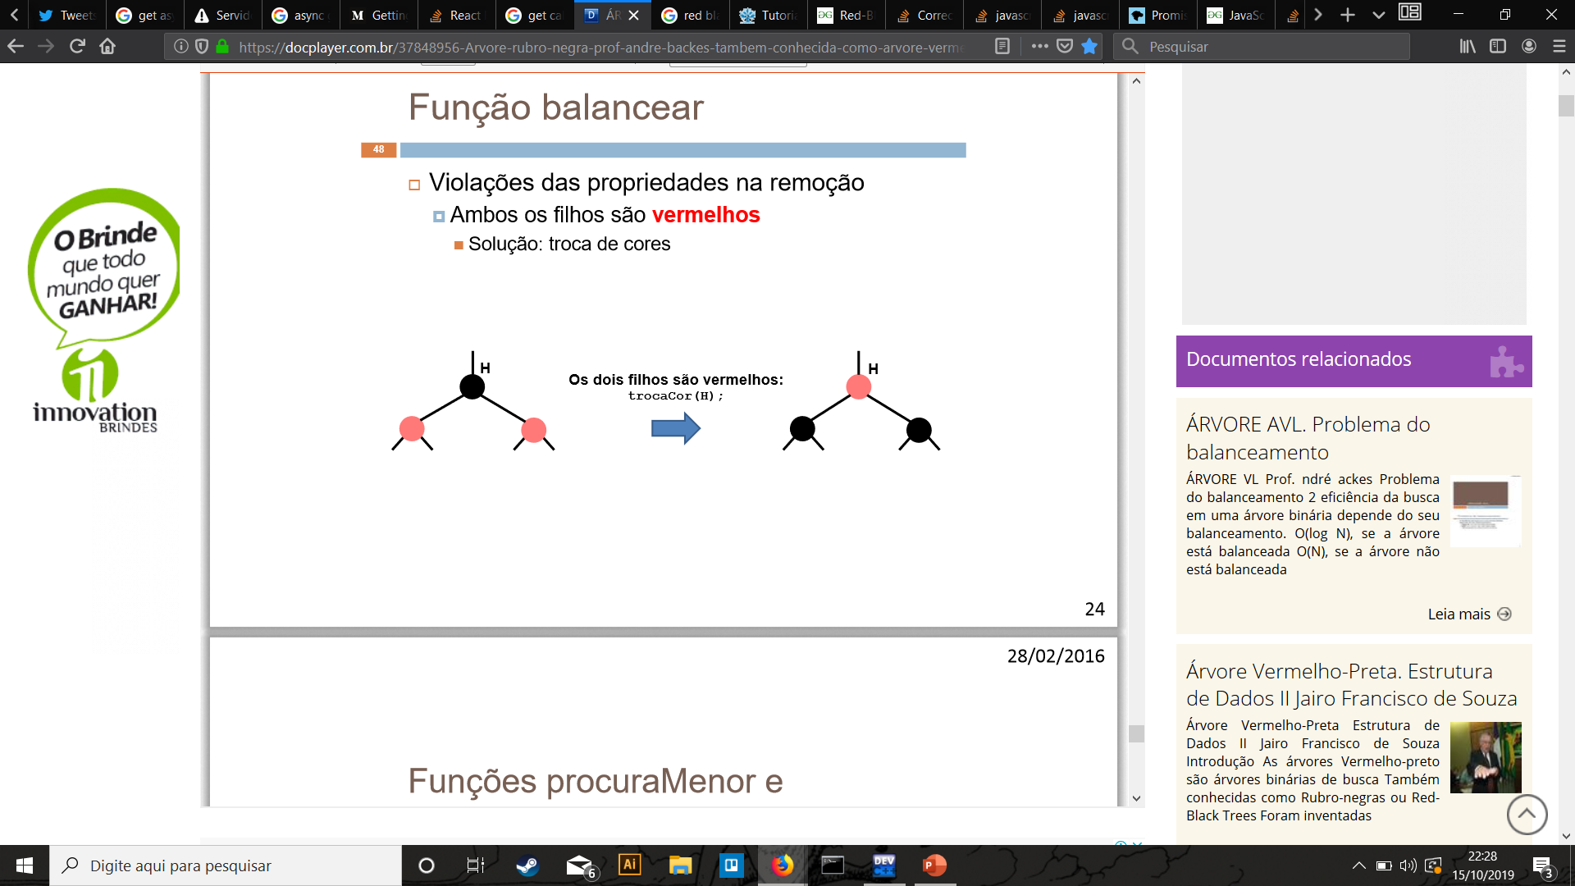
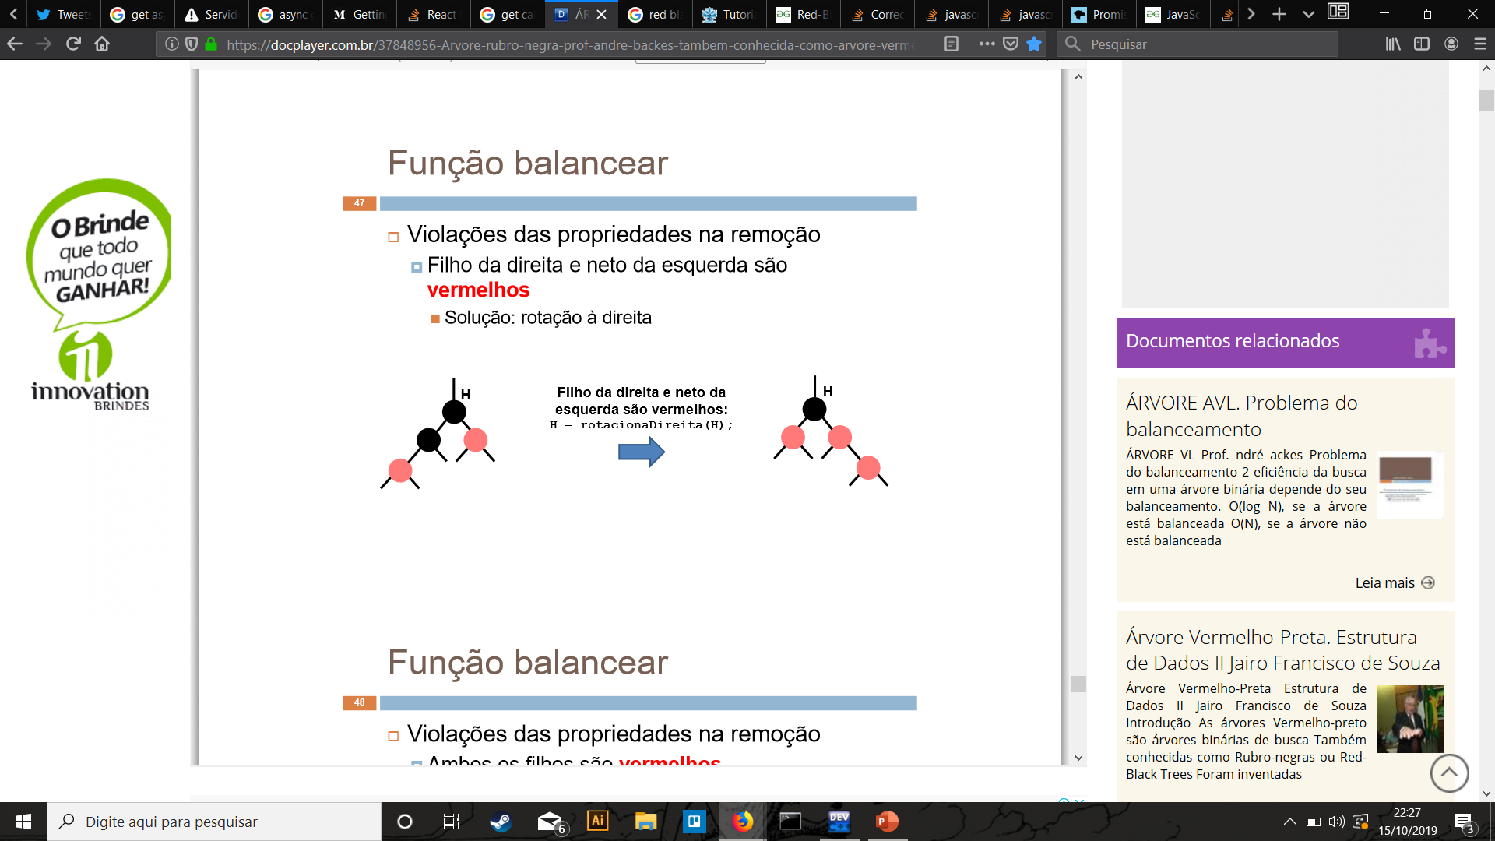
IMPLEMENTAÇÃO DA REMOÇÃO RB
ArvoreRB* Balancear(ArvoreRB *h)
Caso 1: filho direito do nó atual é RED, faz-se então RotacaoEsquerda no nó atual
Caso 2: filho da direita e neto da esquerda são RED, faz-se então RotacaoDireita no nó atual
Caso 3: 2 filhos vermelhos, então apenas se inverte as cores

Slide 15
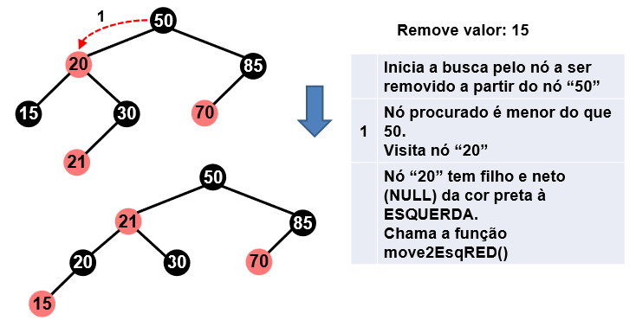
EXEMPLO remoção árvore rb

Slide 16
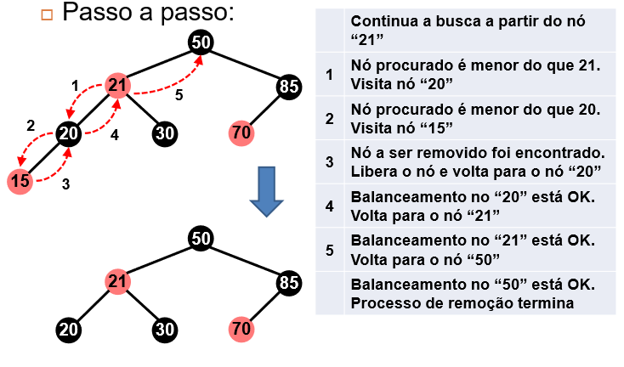
EXEMPLO remoção árvore rb

